Slide 1
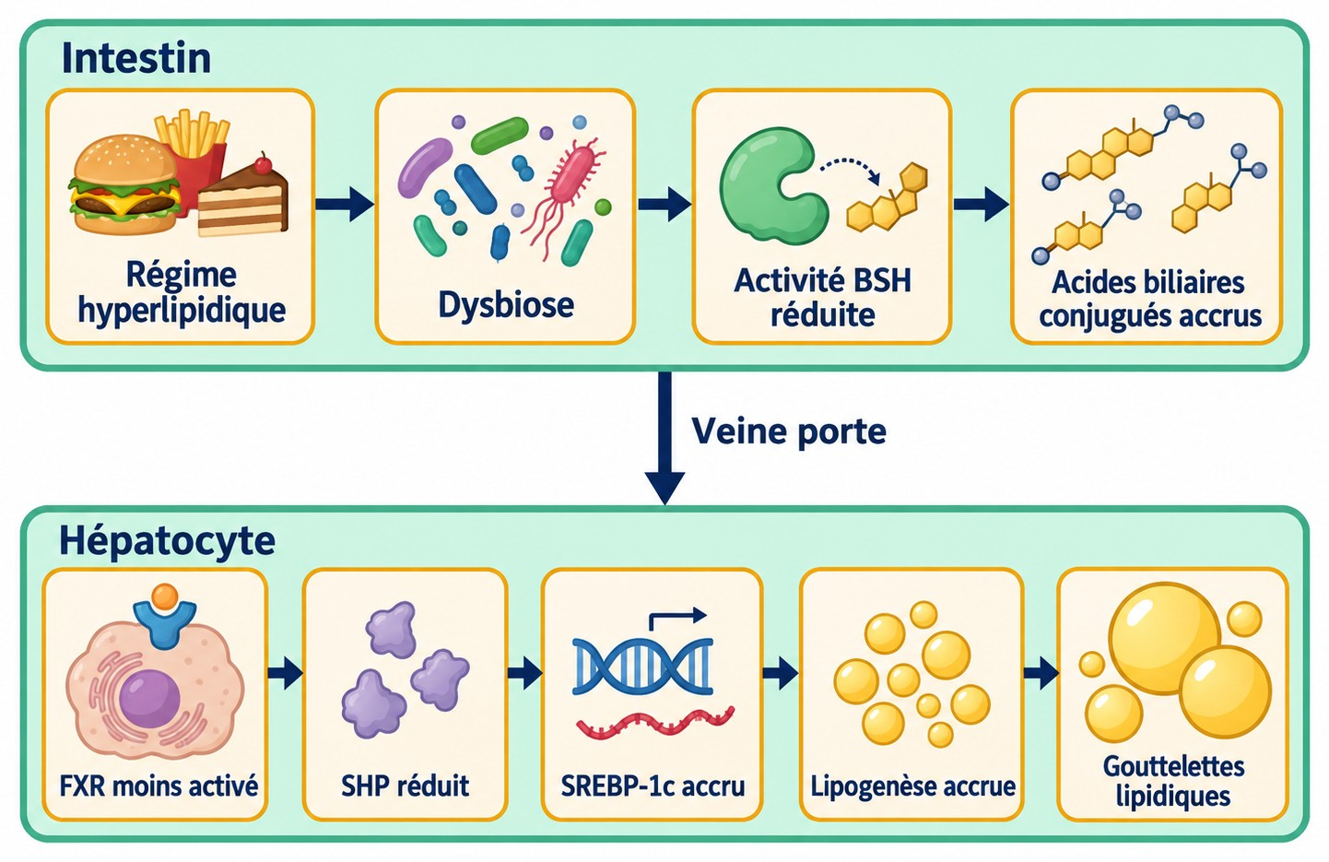
La dysbiose favorise la stéatose via les acides biliaires et FXR
Logo
Logo
Prénom NOM¹, Prénom NOM¹, Prénom NOM²*
¹ Unité XX, Université XX ² Service d’hépato-gastroentérologie, CHU XX * Contact : prenom.nom@univ-xx.fr
Message principal
La dysbiose favorise la stéatose via FXR ; un agoniste de FXR réduit les TG hépatiques de 32 %.
Résultat 1 : TG en hausse
Résultat 2 : microbiote
Résultat 3 : acides biliaires
Figure 3 TG hépatiques (données fictives, moy. ± é.-t., n = 10)
Figure 4 Composition par phylum (données fictives)
Figure 5 AB conjugués sériques (données fictives, moy. ± é.-t. ; Agoniste = HFD + agoniste de FXR)
Contexte
Discussion
Références
Le lien causal microbiote–acides biliaires–stéatose reste à établir.
La transplantation fécale reproduit la stéatose : le microbiote est en amont, pas un simple effet du régime.
[1] NOM A., NOM B. Titre de l’article. Nom de la revue, année, vol., p.
[2] NOM A., NOM B. Titre de l’article. Nom de la revue, année, vol., p.
[3] NOM A., NOM B. Titre de l’article. Nom de la revue, année, vol., p.
Objectif
La dysbiose favorise-t-elle la stéatose via les acides biliaires et FXR ?
Conclusion
Remerciements et contact
1. Dysbiose et acides biliaires modifiés.
2. Signal FXR hépatique affaibli.
3. Rétablir FXR corrige en partie la stéatose.
Insérer un QR code : article / page de l’équipe
Méthodes
Modèle témoin, HFD, HFD + agoniste de FXR ; n = 10, 12 sem. ; TMF.
Analyses ARNr 16S, acides biliaires, TG, voie FXR.
Financement : projet ANR-XX-XXXX. Contact : prenom.nom@univ-xx.fr
Modèles de posters SciDraw AI · sci-draw.com/fr | Version exemple : étude et données fictives, uniquement pour montrer la mise en page
Notes:
Modèle de poster SciDraw AI · Résultat en vedette · A0 portrait (841 × 1189 mm) · palette Marine
Version exemple : étude et données fictives. La page 2 est le mode d’emploi : imprimez seulement la page 1.

Slide 2
Mode d’emploi (ne pas imprimer cette page)
Format
A0 portrait (841 × 1189 mm). Pour un autre format, prenez le fichier correspondant plutôt que de redimensionner la page : les tailles de texte ne seraient plus proportionnées. A0 portrait est le format le plus demandé en France.
Tailles de texte
Titre environ 88 pt, titres de blocs 40 pt, texte 32 pt, légendes 24 pt : le texte se lit à 1 ou 2 m.
Couleurs
Toutes les couleurs sont liées au thème : Création → Variantes → Couleurs change tout d’un coup. Trois autres palettes sont aussi fournies en fichiers.
Contenu
Étude et données fictives. Graphiques et tableau sont natifs : clic droit sur un graphique → Modifier les données.
Images
Clic droit sur une figure → Modifier l’image. Cadres en pointillés : supprimez-les et insérez votre schéma ou QR code.
Impression
Fichier → Exporter en PDF, en imprimant seulement la page 1 ; indiquez le format final à l’imprimeur.
Prompts des figures d’exemple (le lien ouvre SciDraw AI avec le prompt prérempli)
Schéma de contexte Ouvrir SciDraw AI →
Dessine un schéma de contexte sur l’axe intestin–foie, style vectoriel plat, fond blanc, bleu marine et vert d’eau comme couleurs principales, quelques touches d’ambre. Quatre étapes de gauche à droite, reliées par des flèches : ① « Régime hyperlipidique » ; ② « Dysbiose intestinale », montrée par moins de bactéries bénéfiques et davantage de bactéries opportunistes, sans autre texte ; ③ « Acides biliaires modifiés » ; ④ « Veine porte », qui mène au foie, puis un hépatocyte agrandi rempli de « Gouttelettes lipidiques ». À gauche l’intestin et son microbiote, à droite le foie et l’hépatocyte agrandi. Pas de titre dans l’image : uniquement ces cinq étiquettes, en français, courtes et bien lisibles.
Schéma de mécanisme Ouvrir SciDraw AI →
Dessine un schéma de mécanisme, style vectoriel plat, fond blanc, couleurs bleu marine, vert d’eau et ambre. L’image est divisée en deux bandeaux. En haut, « Intestin » : « Régime hyperlipidique » → « Dysbiose » → « Activité BSH réduite » → « Acides biliaires conjugués accrus ». En bas, « Hépatocyte » : « FXR moins activé » → « SHP réduit » → « SREBP-1c accru » → « Lipogenèse accrue » → « Gouttelettes lipidiques ». Les deux bandeaux sont reliés par une flèche vers le bas étiquetée « Veine porte ». Toutes les flèches sont bleu marine et indiquent une relation de cause à effet ; aucun symbole d’inhibition, aucune légende. Chaque étiquette n’apparaît qu’une fois, en français ; pas de titre dans l’image.

